Slide 1
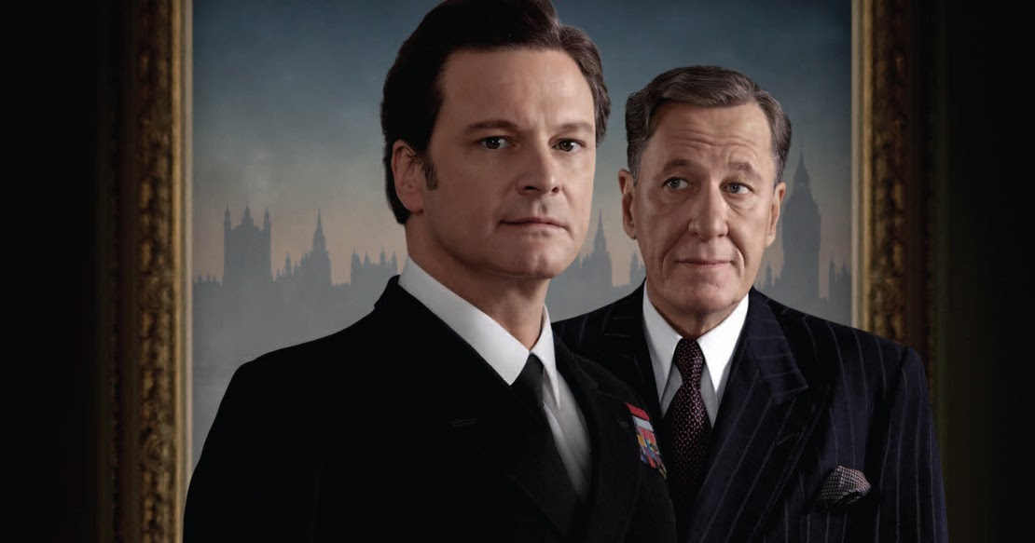
Особливі люди та їх відображення в ЗМІ
Greba Ildikó

Slide 2
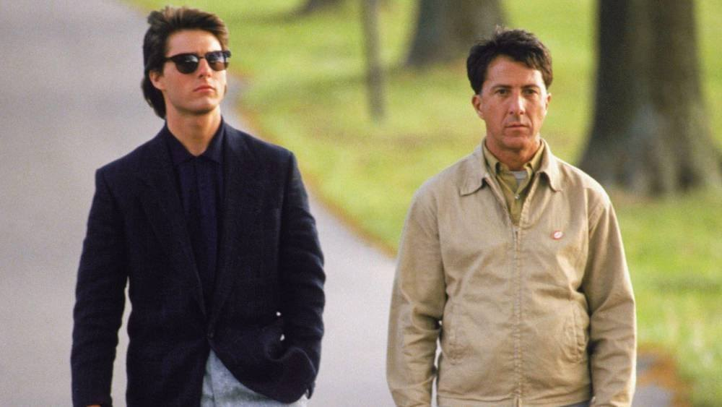
Основною метою даної дисципліни є дослідження та розуміння взаємозв'язку між людьми з особливостями розвитку та їх відображенням в ЗМІ. Курс спрямований на аналіз ролі ЗМІ в формуванні стереотипів, впливі на усвідомлення суспільством різних категорій осіб з особливостями розвитку та сприяння розвитку критичного мислення стосовно цього питання. Стимулювати здобувачів до розвитку бажання висловлювати власні осмислені педагогічні думки

Slide 3
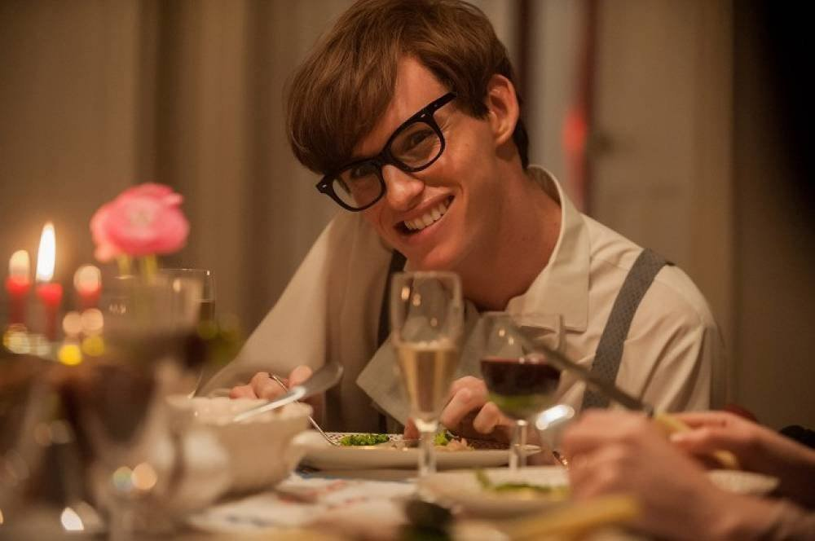
Основна тематика дисципліни:
Модуль I. Люди з особливостями розвитку
Тема 1. Поняття особливостей розвитку
Тема 2. Нозології в спеціальній педагогіці
Тема 3. Риси, характерні відповідним категоріям розвитку
Модуль II. Роль ЗМІ в формуванні уявлень про особливих людей
Тема 4. Аналіз медіаконтенту та його вплив на уявлення суспільства про особливих людей
Модуль III. Дослідження позитивних прикладів відображення осіб з особливими потребами в ЗМІ
Тема 5. Форуми та відгуки

Slide 4
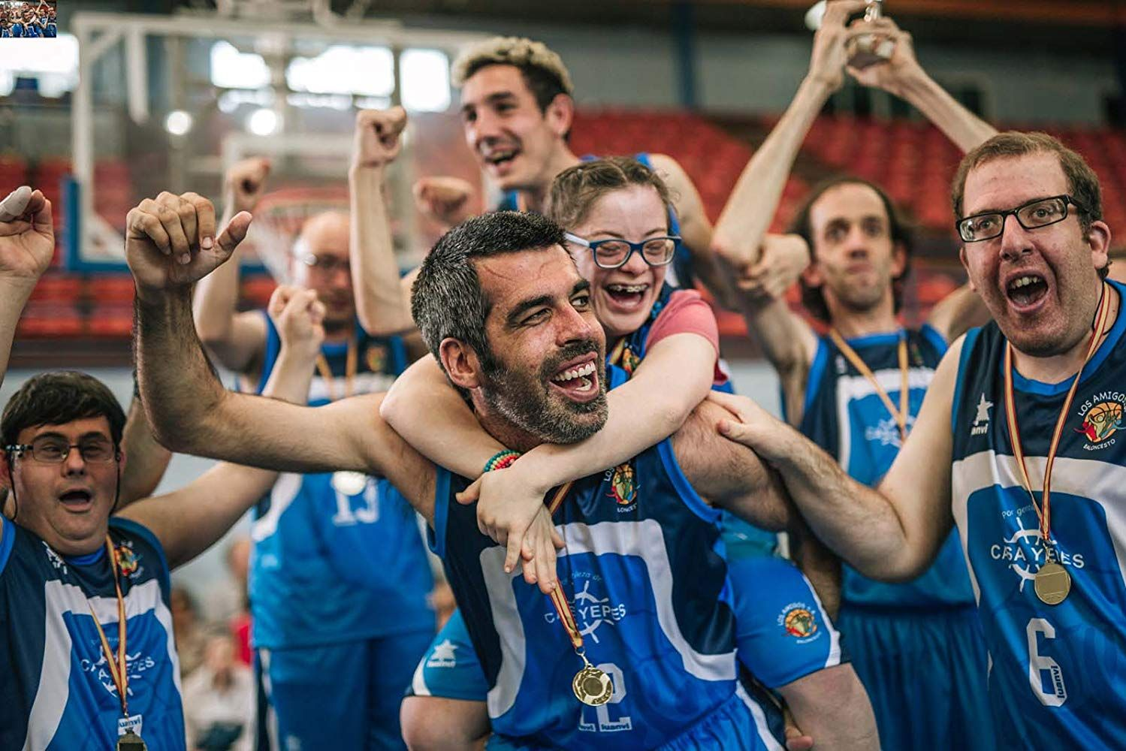
Завдання:
Аналіз впливу ЗМІ на уявлення суспільства про особливі категорії людей
Вивчення ролі мови, образів та стереотипів у формуванні інформаційного впливу на уявлення суспільства про особливих людей
Розгляд практичних прикладів позитивного та негативного відображення особливих людей в ЗМІ та його наслідків
Розвиток критичного мислення та аналітичних навичок здобувачів
Розвиток емпатії, формування етичного ставлення до різних категорій людей

